Slide 1
Приходько Инна Валерьевна объединение “Цветная палитра” ГБОУДОД ДДТ “Ораниенбаум” достижения педагога
Презентация: иллюстрации к книге
Светланы Науменко-
“Капитаны новых миров ”

Slide 2
Книга Светланы Науменко “Капитаны новых миров” СБОРНИК СТИХОВ И ПЕСЕН с иллюстрациями Приходько Инны Валерьевны.

Slide 3
О книге
К 70-летию Победы в Великой отечественной войне была издана книга стихов Светланы Науменко с иллюстрациями Приходько Инны Валерьевны. Патриотическая тема является главной темой книги. Песни и стихи, посвященные городам Санкт-Петербургу, Ломоносову, Петродворцу,Кронштадту, раскрывают для молодежи историческую правду и уникальность нашего края. Любовь к родному краю, сильная и непосредственная, не может оставить читателя равнодушным. Простые и берущие за душу эпитеты и метафоры, как музыкальные звуки, лечат и чаруют, придают силы и веру в жизнь, “согревают человеку сердце”…
Потенциал автора данной книги очевиден, и мы надеемся, что этот сборник будет использован как учебное пособие на занятиях по краеведению, литературе, музыке, рисованию и организации праздничных мероприятий для жителей города Ломоносова.

Slide 4
Обложка книги автор рисунка: Приходько Инна Валерьевна

Slide 5
Авторство

Slide 6
Оранжевое дерево

Slide 7
Тебе-моя любовь

Slide 8
Во всех нарядах хороша лучезарная душа

Slide 9
Нарциссы

Slide 10
Зонтики

Slide 11
Ночной город

Slide 12
Капитаны новых миров

Slide 13
Лицо ночи

Slide 14
Оранжевое дерево

Slide 15
Пегас

Slide 16
Город, овеянный славой

Slide 17
стихотворение «лицо ночи"
Узнаю, узнаю этот почерк...
Каллиграфию трав, росчерк веток..
Эти вечные
Ритмы и Рифмы...
Там , в бутонах наполненных цветом
И в весенней " тяжести" почек,
Скрыты тайны
Меры и Роста.
Чтобы вновь прочитать могли мы
Письмена...
Письмена Природы
АВТОР: Антонина Бикарюк

Slide 18
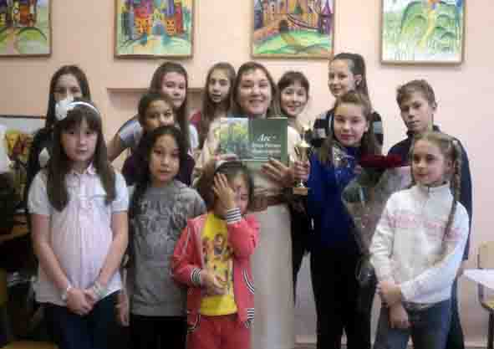
Педагог: Приходько
Инна Валерьевна
Объединение по изобразительному искусству

